Slide 1







第六节
第三章
函数的渐近线
一、 曲线的渐近线
机动 目录 上页 下页 返回 结束

Slide 2



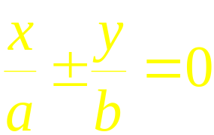

一、 曲线的渐近线
定义 . 若曲线 C上的点M 沿着曲线无限地远离原点
时,
点 M 与某一直线 L 的距离趋于 0,
则称直线 L 为
曲线C 的渐近线 .
例如, 双曲线
有渐近线
但抛物线
无渐近线 .
机动 目录 上页 下页 返回 结束

Slide 3







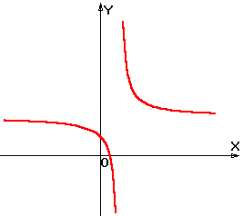



1. 水平与铅直渐近线
若
则曲线
有水平渐近线
若
则曲线
有垂直渐近线
例1. 求曲线
的渐近线 .
解:
为水平渐近线;
为垂直渐近线.
机动 目录 上页 下页 返回 结束

Slide 4

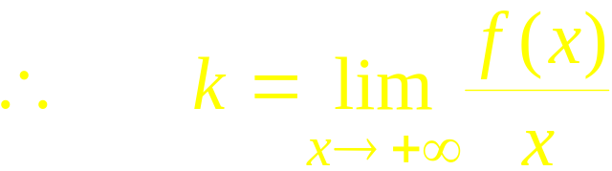

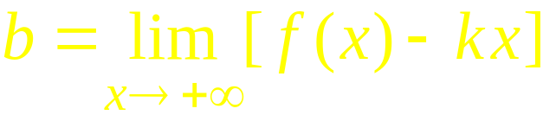
2. 斜渐近线
斜渐近线
机动 目录 上页 下页 返回 结束

Slide 5

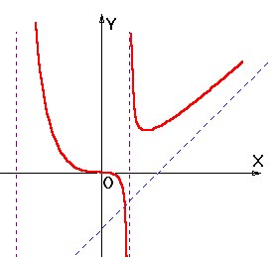







例2. 求曲线
的渐近线 .
解:
所以有铅直渐近线
及
又因
为曲线的斜渐近线 .
机动 目录 上页 下页 返回 结束

Slide 6
内容小结
1. 曲线渐近线的求法
水平渐近线 ; 垂直渐近线;
斜渐近线
机动 目录 上页 下页 返回 结束
Notes:
运行时, 点击“斜渐近线”, 可显示斜渐近线公式, 点击“按作图步骤进行”,可显示作图步骤.

Slide 7

思考与练习
1. 曲线
(A) 没有渐近线；
(B) 仅有水平渐近线；
(C) 仅有铅直渐近线；
(D) 既有水平渐近线又有铅直渐近线.
提示:
机动 目录 上页 下页 返回 结束

Slide 8
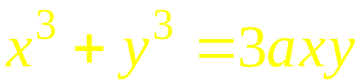
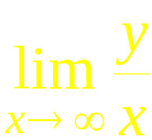

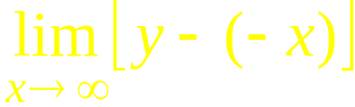


（*）求笛卡尔叶形线
的斜渐近线 .
解: 令 y = t x ,
代入原方程得曲线的参数方程 :
因
所以笛卡儿叶形线有斜渐近线
机动 目录 上页 下页 返回 结束

